Slide 1
INTEGRANDO DE COMPONENTES SISTÉMICO Actividad 2.1 Elementos importantes para la integración ASY5131

Slide 2
ASY5131
Nombre del profesor
correo@professor.duoc.cl

Slide 3
IL3.1 Distingue los componentes o servicios de negocio reutilizables para gestionar la jerarquía, arquitectura y complejidad del producto, de acuerdo a las necesidades de la organización.
IL3.2 Incorpora una solución para automatizar la especificación de una orquestación de servicios de aplicaciones, de acuerdo a las necesidades de la organización.
Indicador de logro

Slide 4
Conocer los componentes o servicios de negocio reutilizables para gestionar la jerarquía, arquitectura y complejidad del producto, de acuerdo a las necesidades de la organización.
Integración de plataformas
OBJETIVO

Slide 5
LA INTEGRACIÓN DE PLATAFORMAS, APLICANDO EL ENFOQUE BASADO EN PROCESOS.

Slide 6

Enfoque basado en procesos
Un proceso es, en resumen, una serie de actividades que, sumadas a unos recursos indispensables, producen un resultado que, por lo general, es un producto que cumple con las expectativas del cliente. Pero estas actividades y estos recursos, puede eventualmente afectar a otros procesos, a algunas personas dentro de la organización, e incluso al medio ambiente.

Slide 7
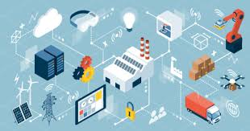
Enfoque basado en procesos
Todo proceso obedece a una orientación múltiple e implica la definición de los requisitos que debe cumplir.
Algunos de estos requisitos pueden afectar a los clientes, en tanto que otros involucran a los empleados, los proveedores o las condiciones medioambientales.

Slide 8


Enfoque basado en procesos
La integración de Sistemas , requiere la definición de políticas, directrices y objetivos comunes.
En función de esos elementos, se planificarán actividades asociadas a tales objetivos. Es claro que debe existir un mecanismo de análisis y evaluación que permita medir la eficacia del Sistema Integrado y el cumplimiento de los requisitos exigidos por las respectivas normas ISO que los soportan, al igual que la satisfacción de las expectativas y necesidades de las partes interesadas.

Slide 9
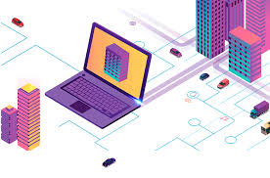
Los elementos indispensables
En un proyecto de integración nos focalizaremos tres aspectos al momento de hacer un levantamiento de requerimientos, y estos serán Software, Hardware y Negocio.

Slide 10
MODELO 4+1

Slide 11
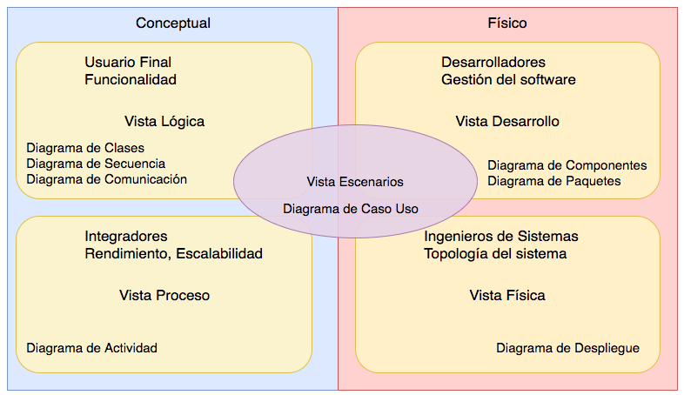
Modelo 4 + 1
Lo que se requiere ahora es un modelo que nos apoye a describir nuestro sistema de una manera genérica. En este contexto el modelo 4+1 Vista de Philippe Kruchten, nos entrega una manera de describir el sistema basado en 5 vistas distintas pensadas para los diferentes stakeholders.
Si bien es cierto, el modelo 4+1, no esta asociado a ningún lenguaje gráfico de modelado, UML calza a la perfección con él.

Slide 12
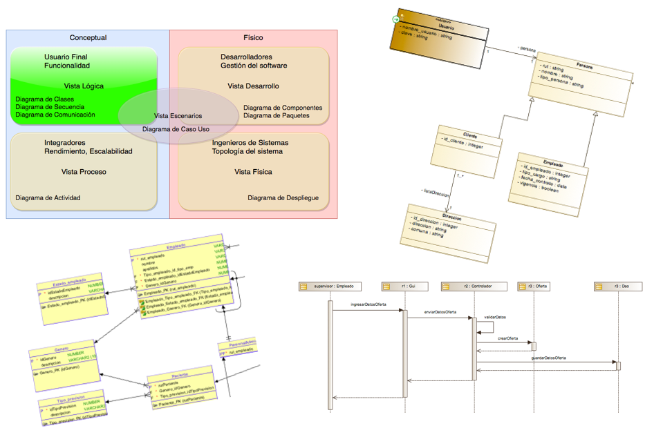
Modelo 4 +1 - Vista Lógica
La vista lógica describe el modelo de objetos del diseño cuando se usa un método de diseño orientado a objetos.
Para diseñar una aplicación muy orientada a los datos, se puede usar un enfoque alternativo para desarrollar algún otro tipo de vista lógica, tal como diagramas de entidad-relación.

Slide 13
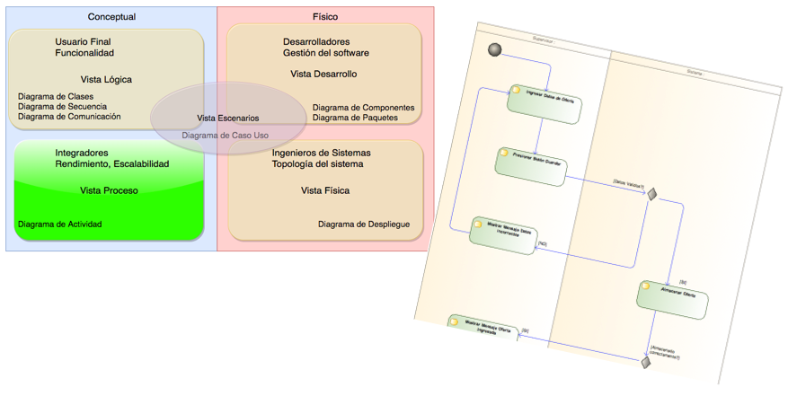
Modelo 4 +1 - Vista de Procesos
La vista de procesos describe los procesos y la forma en la que se comunican estos procesos; es decir, se representan desde la perspectiva de integración.
En esta vista representaremos las actividades desde el punto de vista del negocio y su relación con las componentes que conforman el o los sistemas.

Slide 14
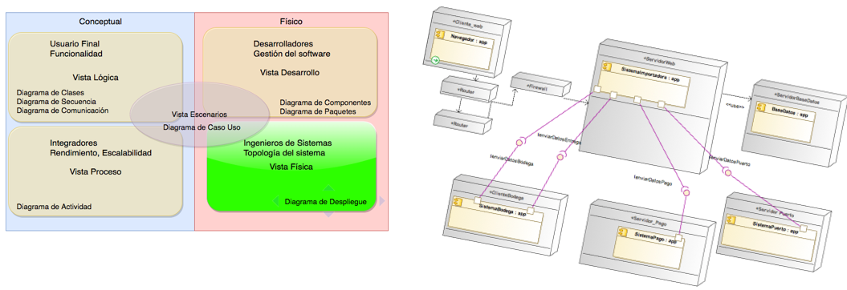
Modelo 4+ 1 – Vista Física
La vista física describe el mapeo del software en el hardware y refleja los aspectos de distribución de las componentes y conexiones físicas de nuestra solución, incluyendo los servicios en las soluciones de interoperabilidad.

Slide 15
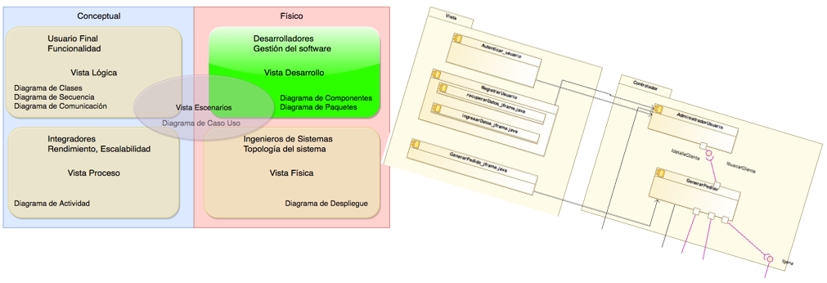
Modelo 4+1 – Vista Despliegue
La vista de desarrollo o despliegue describe la organización estática del software en su ambiente de desarrollo, en esta vista modelaremos las componentes de software desde la perspectiva del programador.

Slide 16
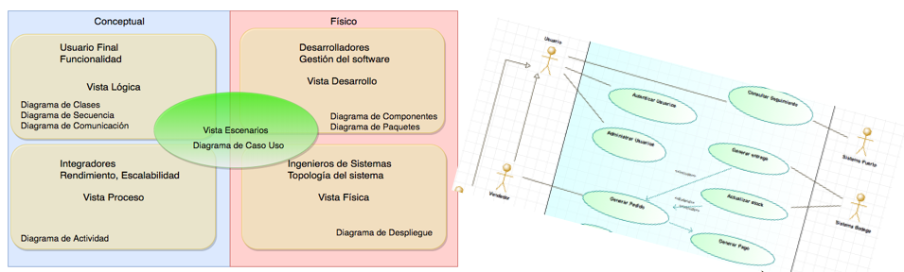
Modelo 4+1 – Vista de Escenarios
La vista de escenarios describe las funcionalidades del sistema como un todo, representa un conjunto de reglas o normas para entender las demás vistas.

Slide 17
NORMATIVAS Y ESTÁNDARES

Slide 18
Normativas y estándares
Existen un conjunto de normativas y estándares asociados a los procesos de negocio y sus dominios.
ISO 9001:2015
ISO 27001
ISO 14001
Es la base del Sistema de Gestión de la Calidad - SGC. La norma se centra en todos los elementos de la gestión de la calidad con los que una empresa debe contar para tener un sistema efectivo que le permita administrar y mejorar la calidad de sus productos o servicios.
Norma internacional que permite el aseguramiento, la confidencialidad e integridad de los datos y de la información, así como de los sistemas que la procesan
Norma internacional de sistemas de gestión ambiental (SGA), que ayuda a su organización a identificar, priorizar y gestionar los riesgos ambientales, como parte de sus prácticas de negocios habituales.

Slide 19
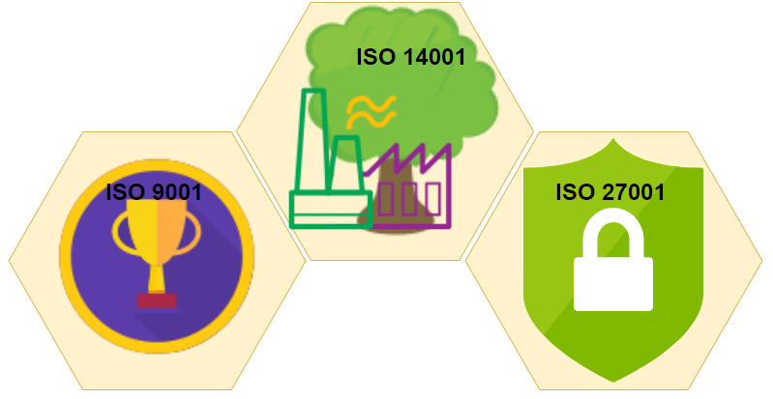
Normativas y estándares
Si llevamos las normas 9001 y 27001 al plano de sistemas de integración podemos señalar que el enfoque de la norma ISO 9001 es sobre los productos y servicios de calidad y la satisfacción del cliente. Mientras que la ISO 27001 se centra en la seguridad de la información.
Por otro lado las diferencias entre las normas útilmente se complementan entre sí, lo cual contribuye decisivamente a aumentar el éxito del negocio.
Ambos enfoques nos permitirán complementar las necesidades de la empresa y garantizar procesos que estén apoyados por sistema informáticos de calidad y que resguardan la seguridad de la información durante todo el proceso.

Slide 20

Preguntas , Conclusiones y Reflexiones

